Slide 1

ВСЕРОССИЙСКАЯ КОНФЕРЕНЦИЯ
«Диагностическая и Рефлексивная школы: анализ опыта работы»
Пленарное заседание
Дмитриева Юлия Игоревна

Slide 2

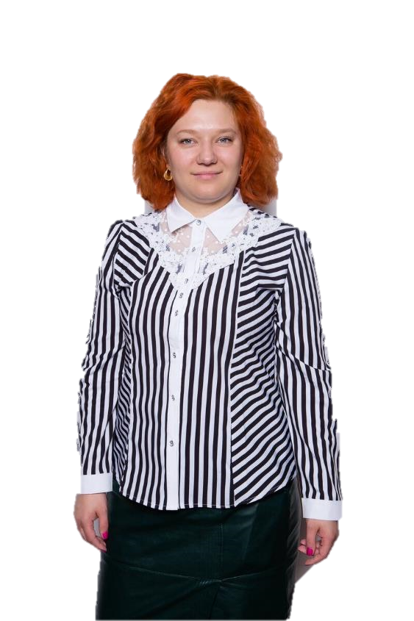
«Диагностическая и Рефлексивная школы» – электронные образовательные ресурсы (ЭОР) для поддержки самоопределения учащихся
Дмитриева Юлия Игоревна,
заместитель директора по инновационной деятельности,
учитель русского языка и литературы

Slide 3
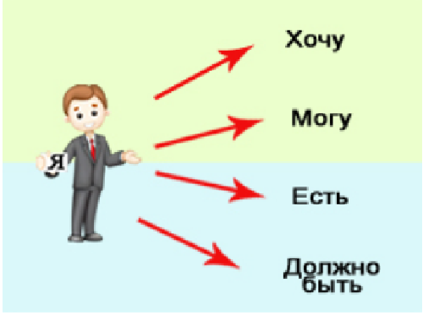
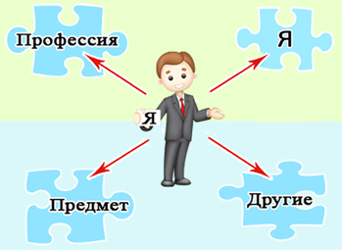

САМООПРЕДЕЛЕНИЕ

Slide 4



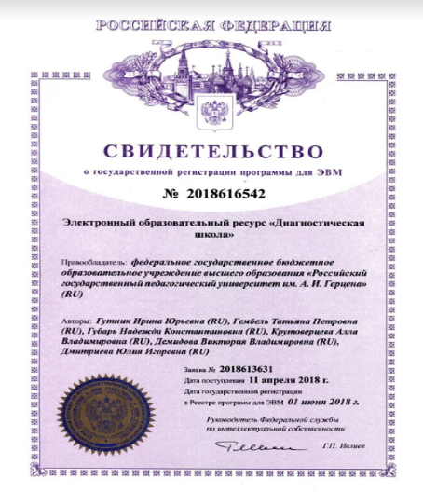

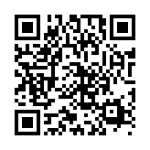

Slide 5
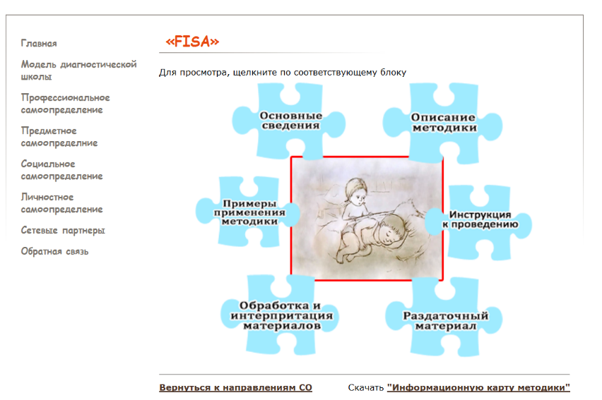
ИНФОРМАЦИОННАЯ КАРТА МЕТОДИКИ

Slide 6
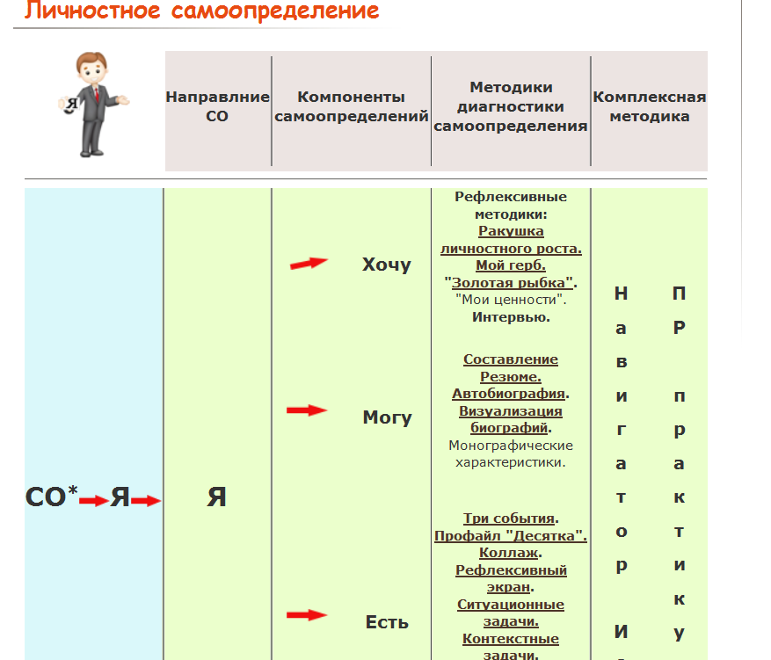
ЛИЧНОСТНОЕ САМООПРЕДЕЛЕНИЕ

Slide 7
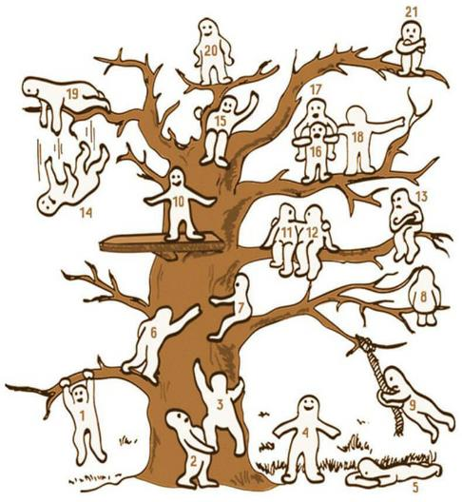
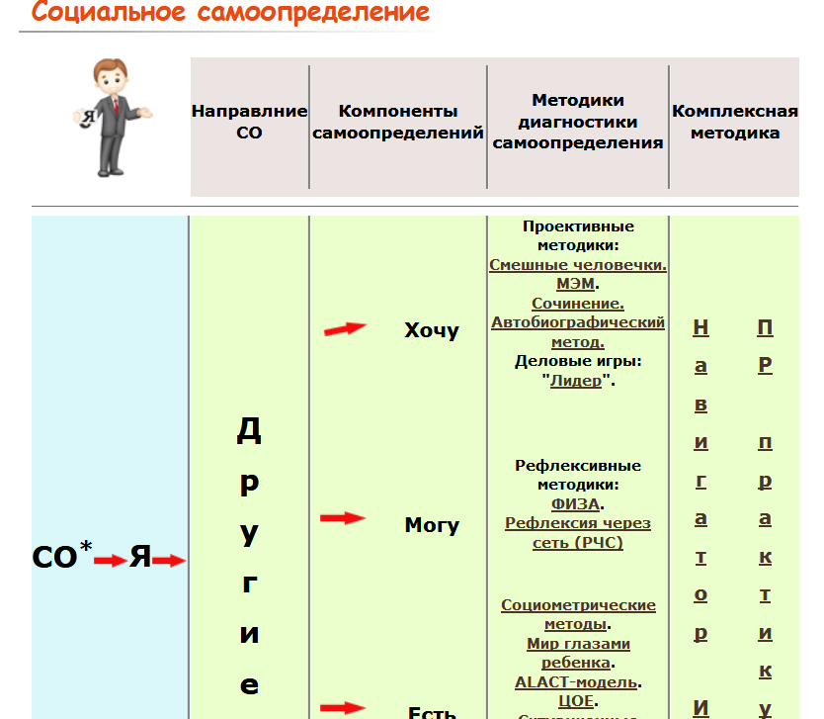
СОЦИАЛЬНОЕ САМООПРЕДЕЛЕНИЕ

Slide 8
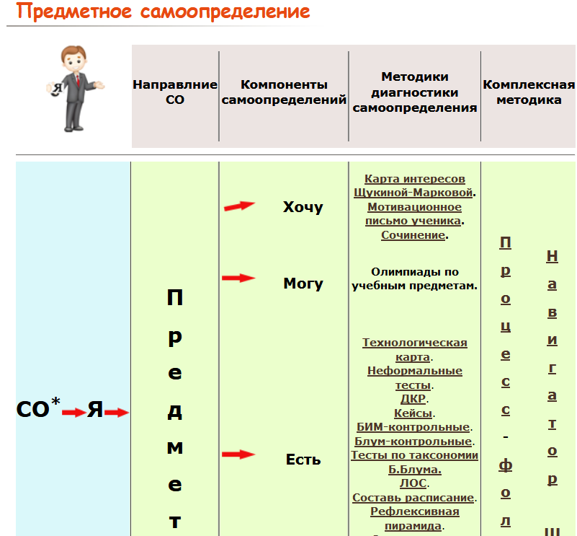
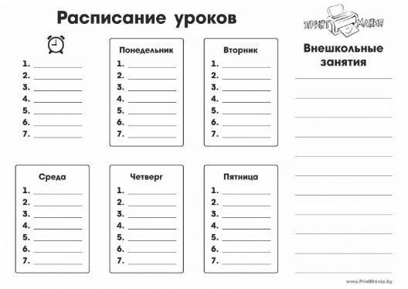
ПРЕДМЕТНОЕ САМООПРЕДЕЛЕНИЕ

Slide 9
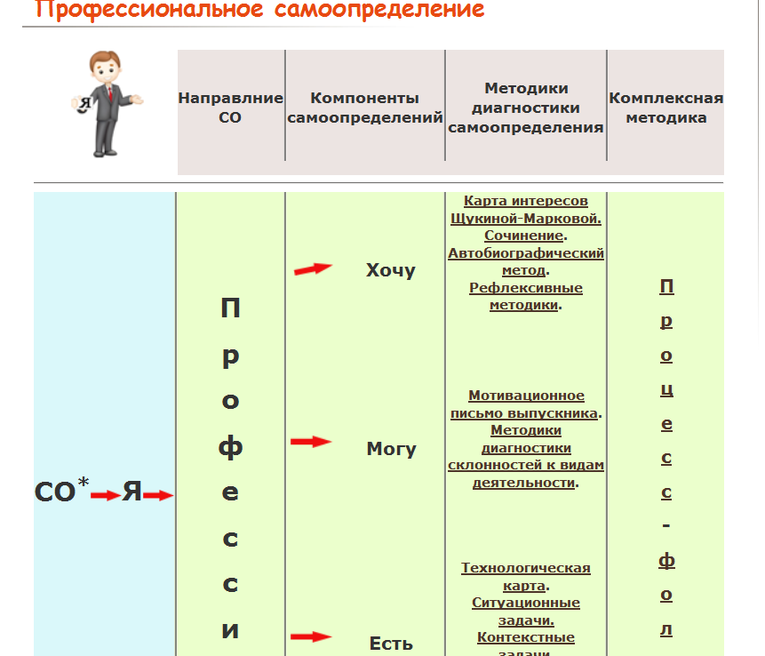

ПРОФЕССИОНАЛЬНОЕ САМООПРЕДЕЛЕНИЕ

Slide 10
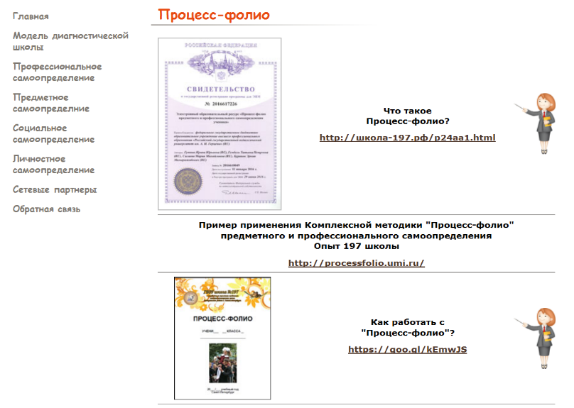
КОМПЛЕКСНАЯ МЕТОДИКА
«ПРОЦЕСС-ФОЛИО»

Slide 11
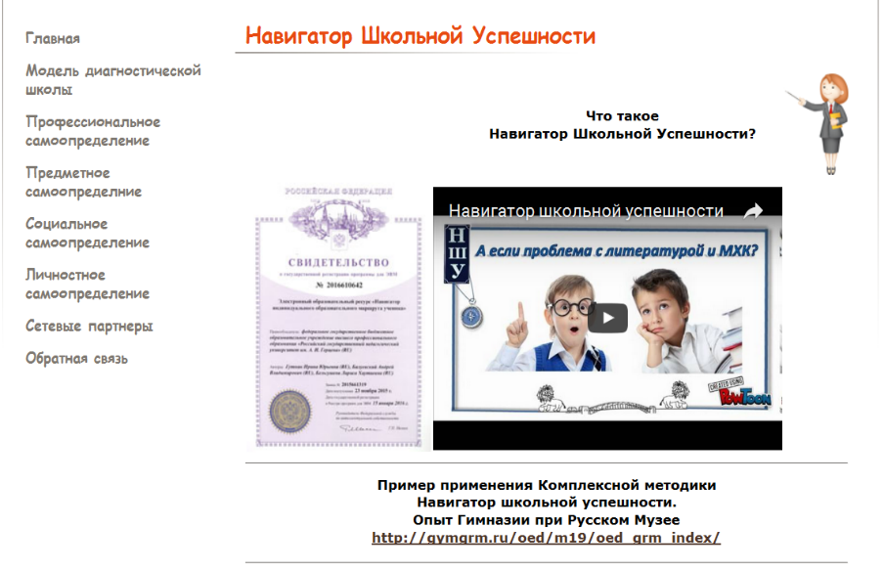
КОМПЛЕКСНАЯ МЕТОДИКА
«НАВИГАТОР ШКОЛЬНОЙ УСПЕШНОСТИ»

Slide 12
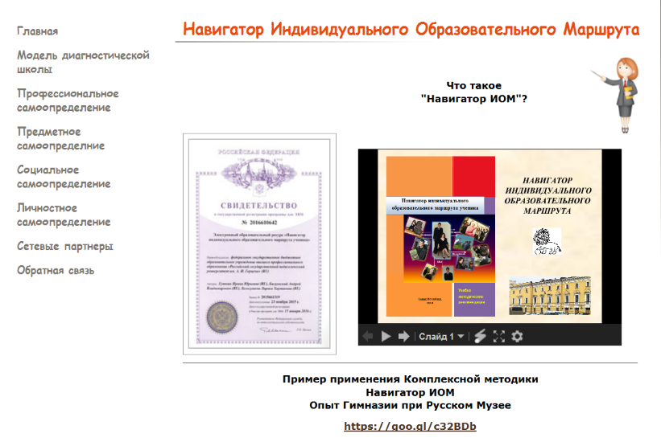
КОМПЛЕКСНАЯ МЕТОДИКА
«НАВИГАТОР ИНДИВИДУАЛЬНОГО ОБРАЗОВАТЕЛЬНОГО МАРШРУТА УЧЕНИКА»

Slide 13
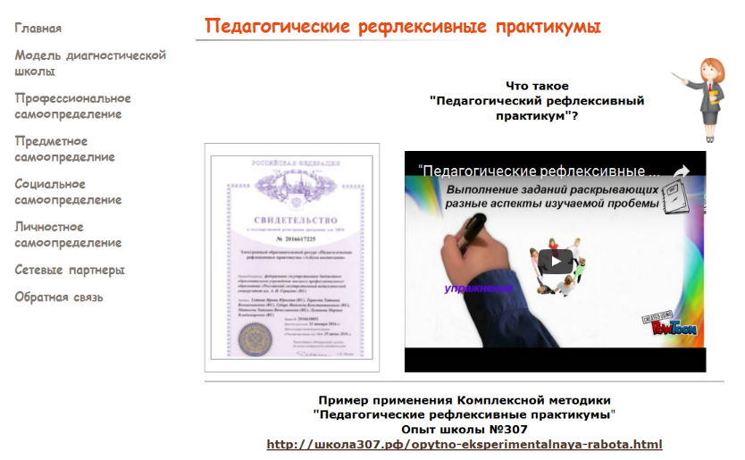
КОМПЛЕКСНАЯ МЕТОДИКА
«ПЕДАГОГИЧЕСКИЕ РЕФЛЕКСИВНЫЕ ПРАКТИКУМЫ»

Slide 14
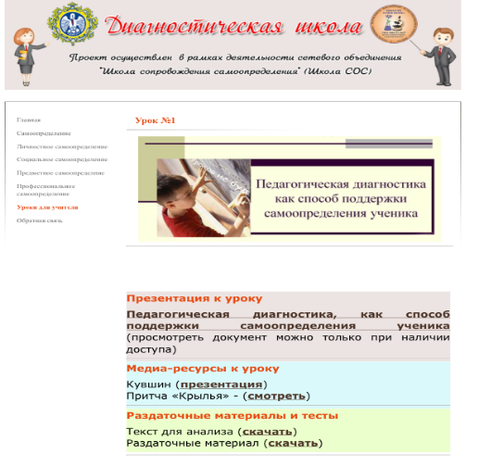

УРОКИ ДЛЯ УЧИТЕЛЯ

Slide 15

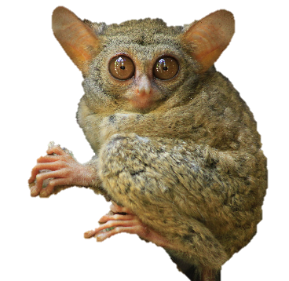

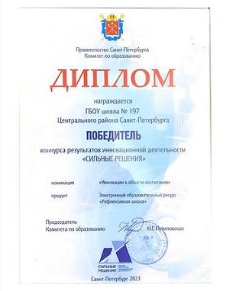
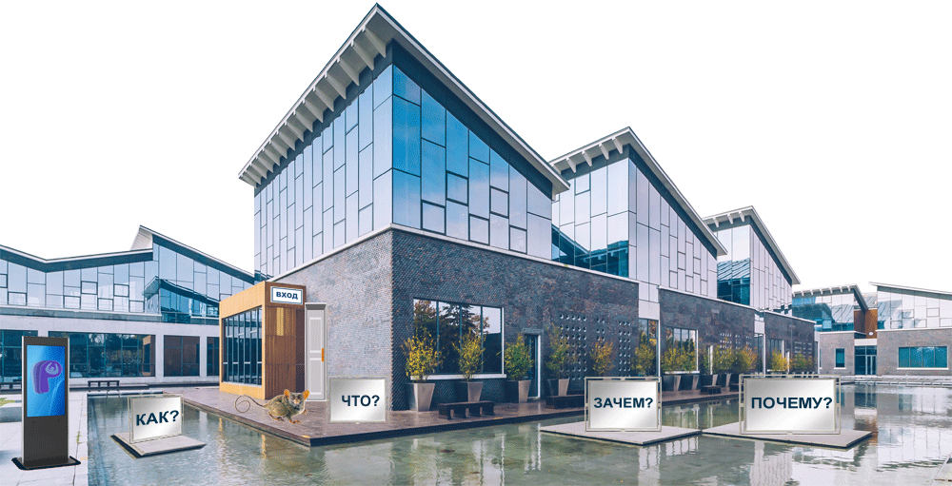
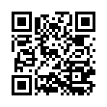

Slide 16
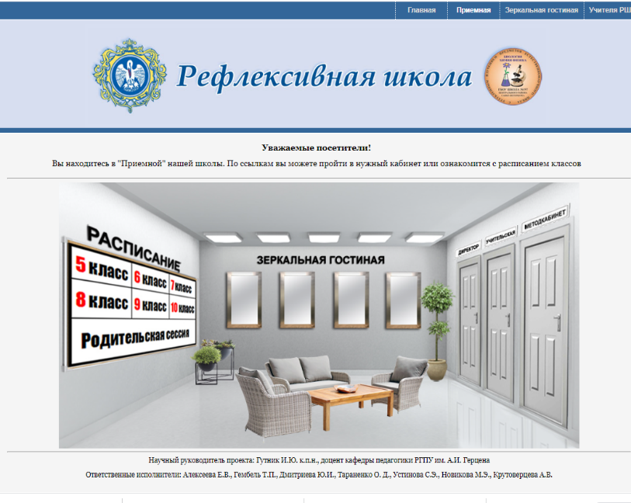
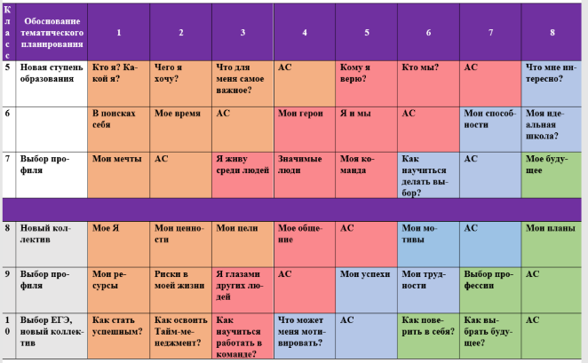

Slide 17
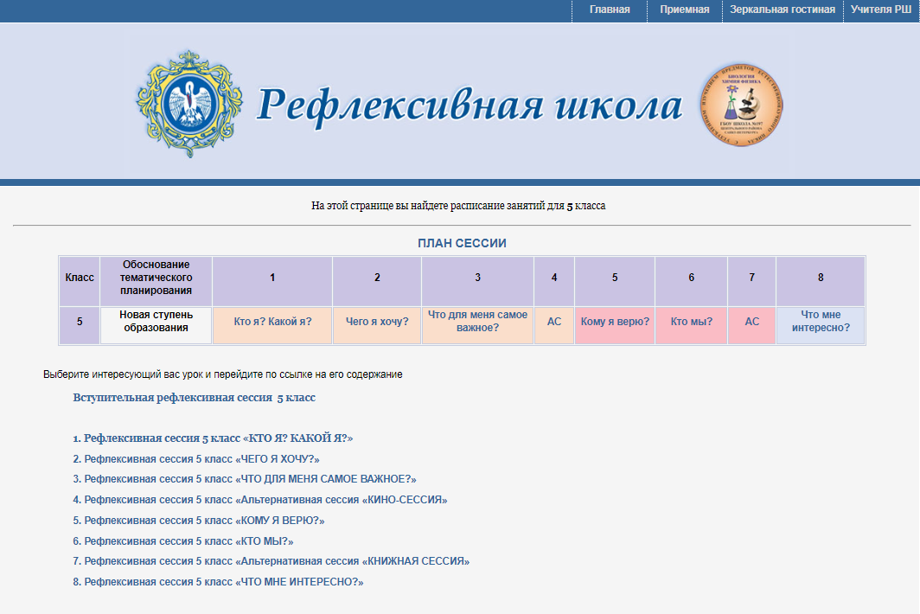

Slide 18
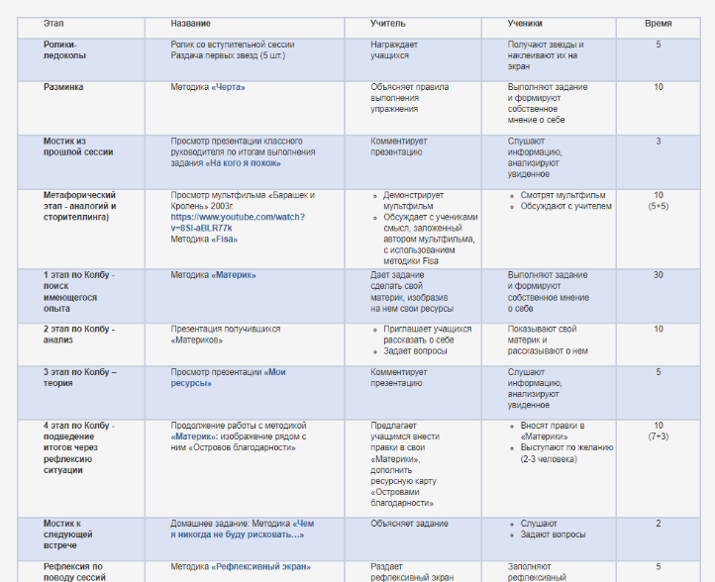
КАРТА РЕФЛЕКСИВНОЙ СЕССИИ

Slide 19

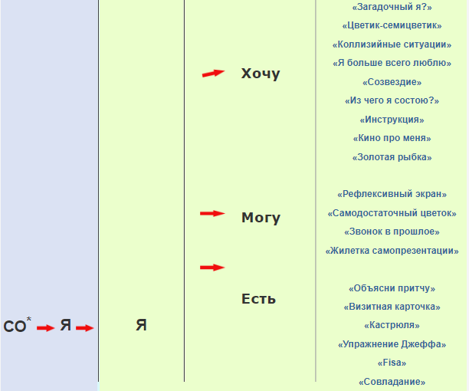
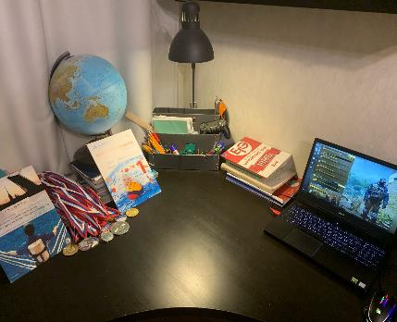
ЛИЧНОСТНОЕ САМООПРЕДЕЛЕНИЕ

Slide 20

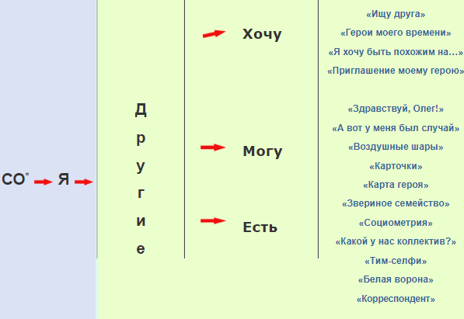



СОЦИАЛЬНОЕ САМООПРЕДЕЛЕНИЕ

Slide 21
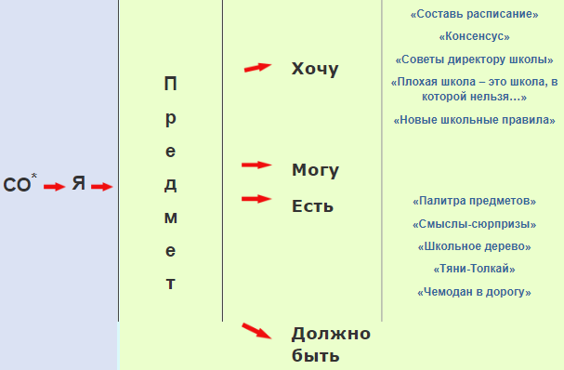

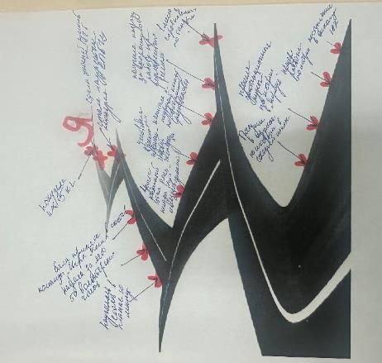
ПРЕДМЕТНОЕ САМООПРЕДЕЛЕНИЕ

Slide 22
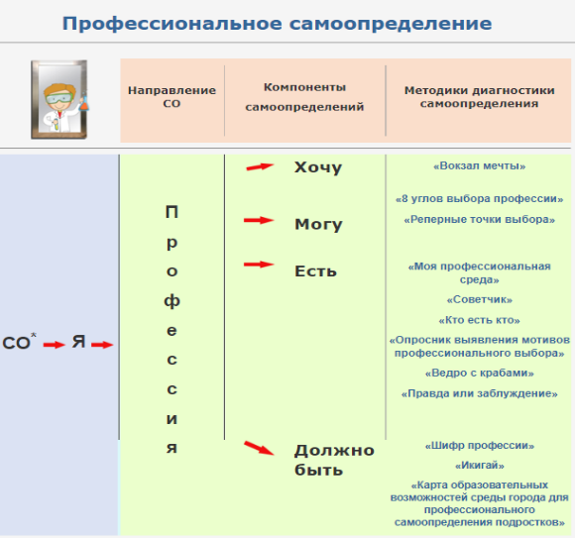

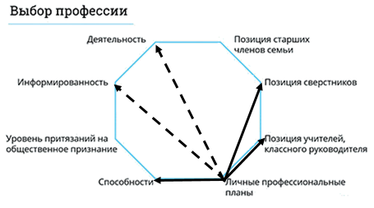
ПРОФЕССИОНАЛЬНОЕ САМООПРЕДЕЛЕНИЕ

Slide 23
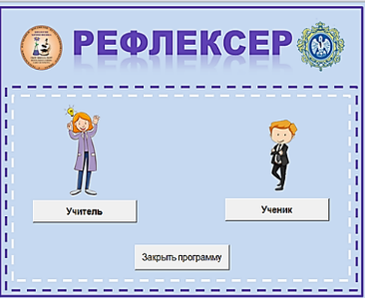
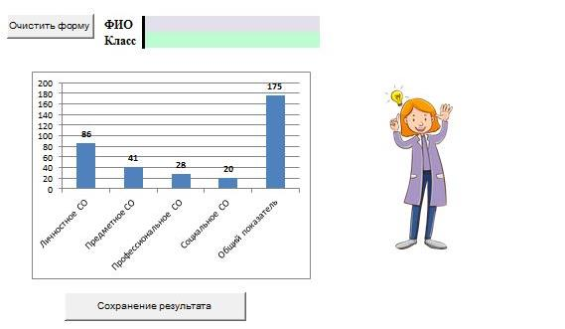
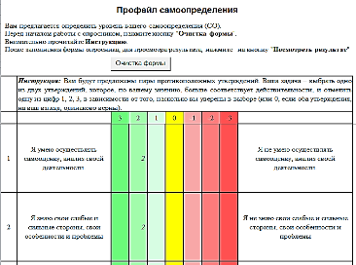
ПК «РЕФЛЕКСЕР»

Slide 24

Спасибо за внимание!
Приглашаем Вас в наши
Диагностическую и Рефлексивную школы!

